Slide 1
Spring研修の報告
今町 直登

Slide 2
なぜフレームワークが必要なのか？
なぜSpring Frameworkなのか？
どうやってSpring Frameworkを学ぶのか？
Spring Frameworkについて
Spring研修を通して得たもの
- 社内システムの課題
- Spring Frameworkを使うメリット・特徴
- 書籍、e-learning、研修
- 簡単な紹介（時間があれば）
-書籍やe-Learningでは得られない、貴重な体験・学び

Slide 3
なぜフレームワークが必要なのか
現状
・既存システムの保守性の悪さ
例）MVCモデルの破綻（ビジネスロジックの散らばり・もつれ）
JSPファイル（View）
Servletクラス（Front Controller）
ビジネスロジッククラス（Controller）
データアクセスクラス [DAO]（Model）
テータ転送クラス [DTO]（Model）
の各階層の役割があいまいになってしまっている。
⇒ソースコードが難解になり、解析に時間がかかる。
⇒モジュールの疎結合化ができていないので、改修ポイントが増える。⇒システムの品質の低下・改修スピードの低下を招く。
⇒すべてがコストとして跳ね返ってくる…。
（初期設計時の設計思想があいまいであるところから来ている？）

Slide 4
なぜフレームワークが必要なのか
現状
・既存システムの保守性の悪さ
例）MVCモデルの破綻（ビジネスロジックの散らばり・もつれ）
JSPファイル（View）
Servletクラス（Front Controller）
ビジネスロジッククラス（Controller）
データアクセスクラス [DAO]（Model）
テータ転送クラス [DTO]（Model）
の各階層の役割があいまいになってしまっている。
⇒ソースコードが難解になり、解析に時間がかかる。
⇒モジュールの疎結合化ができていないので、改修ポイントが増える。⇒システムの品質の低下・改修スピードの低下を招く。
⇒すべてがコストとして跳ね返ってくる…。
（初期設計時の設計思想があいまいであるところから来ている？）
フレームワーク(特定の型)に当てはめてシステムを設計する
Notes:
フレーム、決まった型にはめてシステムを設計する。

Slide 5

なぜSpring frameworkなのか
疑問点
新規にWebアプリケーションの開発を行うとして、
システム開発を行う上で
最良の言語・フレームワークは何か？

Slide 6
なぜSpring frameworkなのか
疑問点
新規にWebアプリケーションの開発を行うとして、
システム開発を行う上で
最良の言語・フレームワークは何か？
言語・フレームワーク選びで何を判断基準とすべきか？

Slide 7



フレームワークの採用条件（個人的な考え）
ソースコードの
保守性
技術の汎用性
将来性
①ソースコードの保守性
- テスト容易性、コードの再利用性、各モジュールの疎結合性など
②技術の汎用性
- 使われている技術・設計思想がその他の言語・フレームワークに広く応用されているか
- エンジニアにとって学びの多いフレームワークであるかどうか
③将来性
- 5, 10年先も生き残るフレームワークかどうか
- フレームワーク固有の技術が革新的であり、今後のデファクトスタンダードとなりうるか
Notes:
技術の汎用性
言語・フレームワークはいずれ廃れるもの。次にくる言語・フレームワークに応用できる設計思想・ものの考え方を導入するフレームワークでは得ることができるのか？
内容が隠蔽されすぎている一見楽に作れることを売りにしたフレームワークは、エンジニアが学ぶ機会を奪ってしまう。結果として、基礎がないエンジニアにとっては、自身の成長を阻害しかねない。

Slide 8
Spring Frameworkの特徴
(1) エンタープライズ向け
Webアプリケーション開発の定番
⇒15年以上の歴史を持つフレームワーク
⇒StrutsやSeasarといった主要なフレームワークが
すべてEOLとなり、JavaのWeb系フレームワークは
事実上Springに一本化されつつある
(2) 世の中のニーズ・新しい技術に対応
⇒セキュリティ対策（Spring Security）
⇒クラウド対応（Spring Cloudなど）
⇒リアクティブプログラミングなどの新技術の導入
(3) オープンソース＆企業側のバックアップ
⇒オープンソースで開発
⇒Pivotal社（Dellの孫会社）が開発をサポート
⇒多くの日本企業での導入実績
将来性
Notes:
新しい技術・ニーズ
エンタープライズ向けのアプリケーション開発で必須条件となりうる項目をサポートしてくれる。
抑えるところは抑えつつ、新しい技術も貪欲に導入していく、バランスが取れたフレームワークになっている。

Slide 9
Spring Frameworkの特徴
・依存オブジェクトの注入（DI）
・アスペクト指向プログラミング（AOP）
⇒モジュール間を疎結合化する仕組み・設計思想
⇒テスト容易性、保守性、再利用性の高いコードを書く上で重要なコア技術
ソースコードの
保守性
Notes:
技術の汎用性
言語・フレームワークはいずれ廃れるもの。次にくる言語・フレームワークに応用できる設計思想・ものの考え方を導入するフレームワークでは得ることができるのか？
内容が隠蔽されすぎている一見楽に作れることを売りにしたフレームワークは、エンジニアが学ぶ機会を奪ってしまう。結果として、基礎がないエンジニアにとっては、自身の成長を阻害しかねない。

Slide 10
Spring Frameworkの特徴
・依存オブジェクトの注入（DI）
・アスペクト指向プログラミング（AOP）
⇒モジュール間を疎結合化する仕組み・設計思想
⇒テスト容易性、保守性、再利用性の高いコードを書く上で重要なコア技術
ソースコードの
保守性
・学びが得られるフレームワーク
⇒DIは、ASP.NET Core (C#), Ruby on Rails (Ruby), Angular (Javascript), StrutsやSeasar (Java)などの
多くのフレームワークで導入されている仕組み
⇒DIは別言語・フレームワークを使ったWebアプリ開発
において基礎となる設計思想の１つ
技術の汎用性
Notes:
技術の汎用性
言語・フレームワークはいずれ廃れるもの。次にくる言語・フレームワークに応用できる設計思想・ものの考え方を導入するフレームワークでは得ることができるのか？
内容が隠蔽されすぎている一見楽に作れることを売りにしたフレームワークは、エンジニアが学ぶ機会を奪ってしまう。結果として、基礎がないエンジニアにとっては、自身の成長を阻害しかねない。

Slide 11


Spring Frameworkの欠点
・学習コストが高い
⇒初学者にとって、DIの概念を理解することが難しい…
⇒単一のフレームワークではなく、
複数のコンポーネント（技術）の集合体
⇒ID, AOP, Spring MVC, Spring Data, Spring Security, Maven, JUnitと覚える必要のあるツールがいっぱい…
学習コスト
・要件・人員に合わせた技術選定が必要
⇒単一の選択肢をSpring Frameworkを提供してくれる
わけではなく、自由度の高いフレームワーク。
⇒例えば、DBアクセスの技術として、Spring JDBC, Spring Data JPA, MyBatis, Doma2などの選択肢がある。
⇒要件・人員の技術力に応じて選択しなくてはならない
技術選定の
難しさ
Notes:
技術の汎用性
言語・フレームワークはいずれ廃れるもの。次にくる言語・フレームワークに応用できる設計思想・ものの考え方を導入するフレームワークでは得ることができるのか？
内容が隠蔽されすぎている一見楽に作れることを売りにしたフレームワークは、エンジニアが学ぶ機会を奪ってしまう。結果として、基礎がないエンジニアにとっては、自身の成長を阻害しかねない。

Slide 12
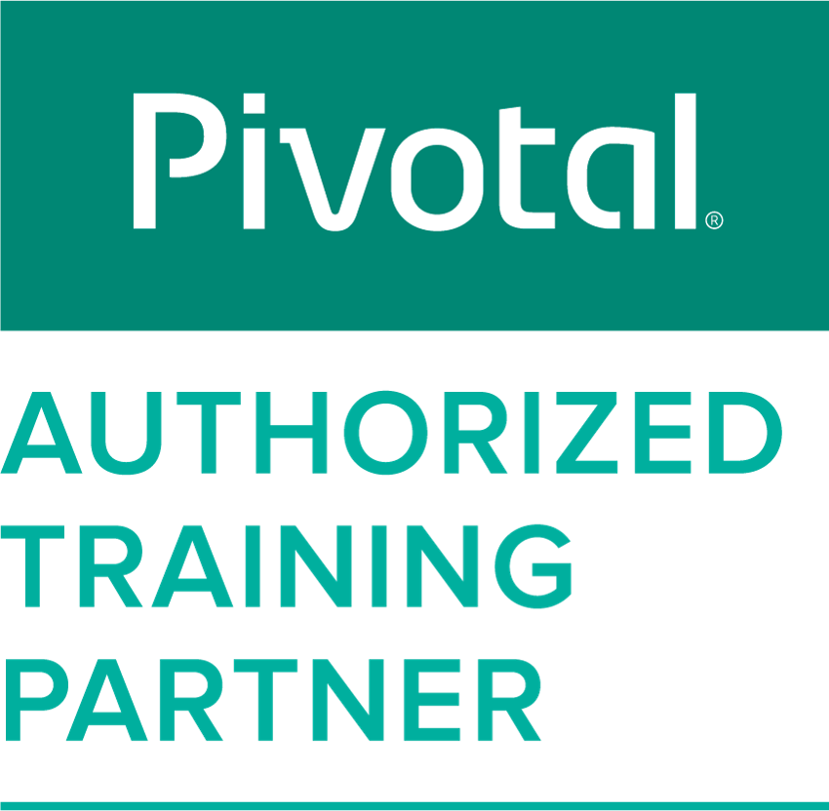
どうやってSpring frameworkを勉強するの？
（１）書籍
・日本語のSpringの関連書籍はどれも情報が古く、最新の開発手法を
学ぶ上で不適切。
⇒すでにレガシーな設定方法（XML）、セキュリティ脆弱性が報告されている
テンプレートエンジン（JSP）を例にしているなど。
（２）e-Learning (Udemyなど)
・ほとんどが英語の授業（新しいことを学ぶ上では敷居が高い）。
・レッスンの質にバラつきあり。
（３）Pivotal認定 Core Springトレーニングコース（４日間）
・日本で３人ほどしかいないハイレベルな認定トレーナーのもと、
短期集中でSpringが学べる。
・Pivotal公式のコースで、Springの最新の情報を体系的に学べる。
⇒2017年夏リリースのSpring Framework v5.xに対応
https://www.casareal.co.jp/ls/service/openseminar/pivotal/p016

Slide 13
Spring Frameworkとは
依存オブジェクトの注入（DI: Dependency Injection）
アスペクト指向プログラミング（AOP）
REST API
- 複数のコンポーネントの集合体
- Spring Boot
- Spring Data
- Spring Security
- モジュールを疎結合に
- 横断的関心事(ログ/セキュリティ/例外処理)をビジネスロジックから分離
- クライアントの多様化に対応・バックエンドとフロントエンドの分離

Slide 14

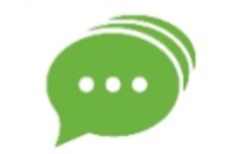







Spring Frameworkとは
- 複数のコンポーネントの集合体
Spring Frameworkは単一のフレームワークではなく、複数のコンポーネント（技術）の集合体。
複数のコンポーネントを利用して、１つのWebアプリケーションを組み上げるイメージ。
Spring Data
Spring AMQP
Spring Security
Spring Batch
Spring Framework
Spring Boot
Spring Mobile
Spring Cloud
Spring Social
ごく一部

Slide 15
Spring Frameworkとは
- 複数のコンポーネントの集合体
それぞれの技術を学ぶのに、研修だと2～3日以上。
中でも重要なのが、Spring Boot, Spring Data, Spring Security。
Spring Data
Spring AMQP
Spring Security
Spring Batch
Spring Framework
Spring Boot
Spring Mobile
Spring Cloud
Spring Social
ごく一部

Slide 16
Spring Boot
- SpringによるWebアプリ開発がすぐに開始できる
Spring frameworkで必要となるJava config（設定ファイル）のかたまり。
Spring BootのAuto Configurationのjarファイル内で、本来は開発者側で用意する必要のあるJava Configを、事前に用意してくれている。
⇒ 特定のクラス（例. Spring Data JPAのクラス）が
classpathにあると、自動的に必要な設定を読み込んでくれる。
Spring Boot
従来のSpring Framework
Spring Boot
Java
Config
Java
Config
Java
Config
たくさんの設定ファイル
（すべて自作）
必要な設定を
Spring Bootが読み込む
（Spring側で生成）

Slide 17
Spring Data
- データベースの違いを吸収し、より簡単にデータアクセスができるように
データベースの違いを吸収し、同じ方法によるデータアクセスを可能にする。
データベースの種類の違いさえも吸収。RDBもNoSQLも同様のインターフェースで扱えるようにしてくれる。
Spring Data
Spring Data
JPA（Hibernate）
Redis
MongoDB
JDBC Extensions
などなど

Slide 18
Spring Data
- データベースの違いを吸収し、より簡単にデータアクセスができるように
JDBCでの実装は、繰り返しのコード（ボイラープレート）がたくさん。
public List<Person> findByLastName(String lastName){
List<Person> personList = new ArrayList<>();
String sql = "select first_name, age from PERSON where last_name = ?";
try(Connection conn = dataSource.getConnection();
PerparedStatement ps = conn.prepareStatement(sql)){
ps.setString(1, lastName);
try(ResultSet rs = ps.executeQuery()){
while(rs.next()){
personList.add(new Person(rs.getString("first_name"), ...));
}
}
}catch(SQLException e){
/* エラー処理 */
}
return personList;
}

Slide 19
Spring Data
- データベースの違いを吸収し、より簡単にデータアクセスができるように
ボイラープレートを減らして、可読性の高いコードへ。
public List<Person> findByLastName(String lastName){
List<Person> personList = new ArrayList<>();
String sql = "select first_name, age from PERSON where last_name = ?";
try(Connection conn = dataSource.getConnection();
PerparedStatement ps = conn.prepareStatement(sql)){
ps.setString(1, lastName);
try(ResultSet rs = ps.executeQuery()){
while(rs.next()){
personList.add(new Person(rs.getString("first_name"), ...));
}
}
}catch(SQLException e){
/* エラー処理 */
}
return personList;
}
その他のコードはいつも同じ内容になる
⇒ボイラープレート部分を削減したい！

Slide 20
Spring Data
- データベースの違いを吸収し、より簡単にデータアクセスができるように
public interface CrudRepository<T, ID extends Serializable>
extends Repository<T, ID> {
public <S extends T> save(S entity);
public <S extends T> Iterable<S> save(Iterable<S> entities);
public T findOne(ID id);
public Iterable<T findAll();
public void delete(ID id);
public void delete(T entity);
public void deleteAll();
}
https://github.com/spring-projects/spring-data-commons/blob/master/src/main/java/org/springframework/data/repository/CrudRepository.java
public interface PersonRepository extends CrudRepository<Car, Long> {
List<Car> findByLastName(String lastName);
}
CrudRepositoryインターフェースを実装したクラスから、
DBへの参照・登録・削除を行うメソッドを呼び出すだけで実現
Notes:
Proxy

Slide 21
Spring Data
- 例外処理も簡単に
例外発生時は、SQLExceptionをラップしたDataAccessExceptionが呼ばれる。
SQLExceptionよりも詳細な例外が吐かれる。
⇒DBの違いによるエラーコードの差異はSpring Dataが吸収。
⇒どのエラーコードをどのExceptionにするか定義したXMLが
ソースコードの内部に存在する。
DataAccessException
CleanupFailure
DataAccessException
DataIntegirty
ViolationException
Xxxxxx
DataAccessException
https://github.com/spring-projects/spring-framework/blob/master/spring-jdbc/src/main/resources/org/springframework/jdbc/support/sql-error-codes.xml
Notes:
Proxy

Slide 22
Spring Security
- アプリケーション側でのセキュリティ設定を可能にする
Servletクラス（DispatcherServlet）にRequestを渡す前にセキュリティフィルタリング（認証・認可などの処理）を行う。
⇒セキュリティ対策を外部（サーバ設定・他のアプリなど）
に任せるのではなく、Webアプリ内部で完結させる。
Spring Security
Servlet Container
Web User
Request
DelegatingFilterProxy
DispatcherServlet
Response
SpringSecurityFilterChain
Filter
1
Filter
2
…
Filter
N
SpringApplicationContext
Notes:
Proxy

Slide 23
Spring Security
- アプリケーション側でのセキュリティ設定を可能にする
Spring Securityを導入した時点で、すべてのファイルへのアクセスに認可が必要となる。
以下の例のように、どのユーザにどのディレクトリへの アクセス権限を付与するか設定する。
protected void configure(HttpSecurity http) throws Exception {
http
.authorizeRequests()
.mvcMatchers("/signup", "/about").permitAll()
.mvcMatchers("/accounts/edit*").hasRole("ADMIN")
.mvcMatchers("/accounts/**").hasAnyRole("USER", "ADMIN")
.anyRequest().authenticated(); }
BASIC認証（例. DBにユーザ・パスワードを保存）などで使う、 パスワードをハッシュ化するためのメソッドも用意されている。
auth
.inMemoryAuthentication() .passwordEncoder(new BCryptPasswordEncoder(12));
Notes:
Proxy

Slide 24
依存オブジェクトの注入（DI: Dependency Injection）とは
- モジュールを疎結合に
DIとはデザインパターンの１つ。
従来のClass設計
DIを使ったClass設計
ClassA
ClassA
new
ClassB
Injection
ClassB
必要なインスタンス（依存性）を外から代入すること。

Slide 25
依存オブジェクトの注入（DI: Dependency Injection）とは
- モジュールを疎結合に
従来のClass設計
DIを使ったClass設計
ClassA
ClassA
new
ClassB
Injection
ClassB
ClassAの動作は、ClassBに依存している。
ClassBが完成しないと、ClassAを動かすことができない。
必要なインスタンス（依存性）を外から代入すること。

Slide 26
依存オブジェクトの注入（DI: Dependency Injection）とは
- DIコンテナ
DIコンテナ
Bean
DI
Bean
DI
Bean
Bean
DI
Bean
DI
Bean
DI
ビジネス
ロジック
Bean
Bean
DI
データアクセス
クラス
データ転送
クラス
Springが内部で持っているインスタンス（Bean）の格納庫

Slide 27
アスペクト指向プログラミング（AOP）とは
- 横断的関心事（ログ/セキュリティ/例外処理など）をビジネスロジックから分離
問題点
・コードの散らばり・もつれ（Code scattering / Code tangling）
ビジネスロジック
物品申請処理
履歴参照処理
設定変更処理
トランザクション
ログ出力
例外処理

Slide 28
アスペクト指向プログラミング（AOP）とは
- 横断的関心事（ログ/セキュリティ/例外処理など）をビジネスロジックから分離
問題点
・コードの散らばり・もつれ（Code scattering / Code tangling）
ビジネスロジック
物品申請処理
履歴参照処理
設定変更処理
トランザクション
ビジネスロジックに別の処理が入り込んでいる。
⇒結果として、処理内容がわかりくくなってくる…
ログ出力
例外処理

Slide 29
アスペクト指向プログラミング（AOP）とは
- 横断的関心事（ログ/セキュリティ/例外処理など）をビジネスロジックから分離
ビジネスロジック
物品申請処理
履歴参照処理
設定変更処理
トランザクション
ログ出力
例外処理
横断的関心事はビジネスロジックに組み込まないという戦略。

Slide 30
アスペクト指向プログラミング（AOP）とは
- 横断的関心事（ログ/セキュリティ/例外処理など）をビジネスロジックから分離
ビジネスロジック
物品申請処理
履歴参照処理
設定変更処理
トランザクション
ログ出力
例外処理

Slide 31
アスペクト指向プログラミング（AOP）とは
- 横断的関心事（ログ/セキュリティ/例外処理など）をビジネスロジックから分離
ビジネスロジック
物品申請処理
履歴参照処理
設定変更処理
トランザクション
ログ出力
例外処理
横断的関心事を割り込み処理としてビジネスロジックに組み込む。
⇒特定のメソッドを通過したときに割り込み処理が発生。

Slide 32
アスペクト指向プログラミング（AOP）とは
- 横断的関心事（ログ/セキュリティ/例外処理など）をビジネスロジックから分離
（１）割り込み処理を記述したクラス
@Aspect
public class PropertyChangeTracker {
private Logger logger = Logger.getLogger(getClass());
@After(“execution(void set*(*))”)
public void trackChange() {
logger.info(“フィールド変数に値が格納されました。”);
}
}
（２）ビジネスロジッククラス（仮）
本当はデータ転送クラスです…
public class AuthorService {
private String firstName;
private String LastName;
public void setFirstName(String fn) {this.firstName = fn}
public void setFirstName(String ln) {this.lastName = ln}
}

Slide 33
アスペクト指向プログラミング（AOP）とは
- 横断的関心事（ログ/セキュリティ/例外処理など）をビジネスロジックから分離
（１）割り込み処理を記述したクラス
@Aspect
public class PropertyChangeTracker {
private Logger logger = Logger.getLogger(getClass());
@After(“execution(void set*(*))”)
public void trackChange() {
logger.info(“フィールド変数に値が格納されました。”);
}
}
setXxxメソッドの処理後に実行
（２）ビジネスロジッククラス（仮）
public class AuthorService {
private String firstName;
private String LastName;
public void setFirstName(String fn) {this.firstName = fn}
public void setFirstName(String ln) {this.lastName = ln}
}

Slide 34
アスペクト指向プログラミング（AOP）とは
- 横断的関心事（ログ/セキュリティ/例外処理など）をビジネスロジックから分離
（１）割り込み処理を記述したクラス
@Aspect
public class PropertyChangeTracker {
private Logger logger = Logger.getLogger(getClass());
@After(“execution(void set*(*))”)
public void trackChange() {
logger.info(“フィールド変数に値が格納されました。”);
}
}
setXxxメソッドの処理後に実行
（２）ビジネスロジッククラス（仮）
public class AuthorService {
private String firstName;
private String LastName;
public void setFirstName(String fn) {this.firstName = fn}
public void setFirstName(String ln) {this.lastName = ln}
}
割り込みの処理対象となるメソッド

Slide 35
アスペクト指向プログラミング（AOP）とは
- 横断的関心事（ログ/セキュリティ/例外処理など）をビジネスロジックから分離
（１）割り込み処理を記述したクラス
@Aspect
public class PropertyChangeTracker {
private Logger logger = Logger.getLogger(getClass());
@After(“execution(void set*(*))”)
public void trackChange() {
logger.info(“フィールド変数に値が格納されました。”);
}
}
setXxxメソッドの処理後に実行
AOPを使うことで、ビジネスロジック作成時に
ログや例外処理に気を配る必要がなくなる！
（２）ビジネスロジッククラス（仮）
public class AuthorService {
private String firstName;
private String LastName;
public void setFirstName(String fn) {this.firstName = fn}
public void setFirstName(String ln) {this.lastName = ln}
}
割り込みの処理対象となるメソッド

Slide 36


REST APIとは
- クライアントの多様化に対応・バックエンドとフロントエンドの分離
従来のWebアプリケーション
PC
HTML
バックエンド
サーバ
フロントエンド
バックエンド
サーバ側でHTMLをレンダリングしてPCへ送る

Slide 37


REST APIとは
- クライアントの多様化に対応・バックエンドとフロントエンドの分離
現代：クライアント側の多様化
スマホ
タブレット
データ
PC
バックエンド
サーバ
データ連携先サーバ
フロントエンド
バックエンド

Slide 38
REST APIとは
- クライアントの多様化に対応・バックエンドとフロントエンドの分離
現代：クライアント側の多様化
HTMLではなく
データでほしい！
スマホ
タブレット
データ
PC
バックエンド
サーバ
データ連携先サーバ
フロントエンド
バックエンド

Slide 39
REST APIとは
- クライアントの多様化に対応・バックエンドとフロントエンドの分離
現代：クライアント側の多様化
スマホ
タブレット
REST API
JSON
PC
REST API
サーバ
データ連携先サーバ
フロントエンド
バックエンド

Slide 40
REST APIとは
- クライアントの多様化に対応・バックエンドとフロントエンドの分離
REST APIの特徴
ユニークな識別子（URL）でリソースを特定できること（URLとリソース間が紐付いている）
リクエストを受け取った際に、特定の形式（JSONやXML）でレスポンスを返すこと
インターフェース（HTTPの利用）が統一されていること
REST APIのメリット
クライアント・サーバ間はリソースとリソース操作に必要な情報だけ
をやり取りする
クライアントとサーバの両者を疎結合化できる（テストが容易になる）
REST APIサーバ：
特定のURLでリクエストを送ると、データを返してくれる。
⇒Spring MVCがREST APIをサポート。

Slide 41
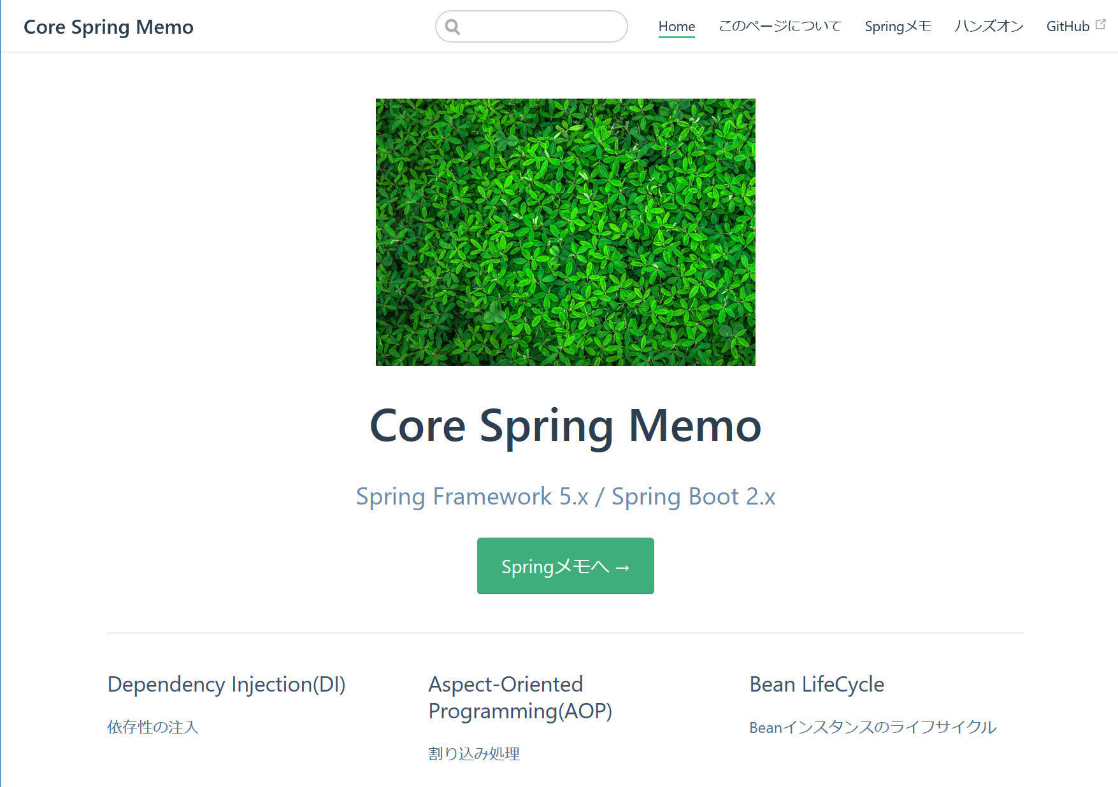
Core Spring研修のメモ
- GitHub Pages上で公開
https://imamachi-n.github.io/core-spring-memo/

Slide 42
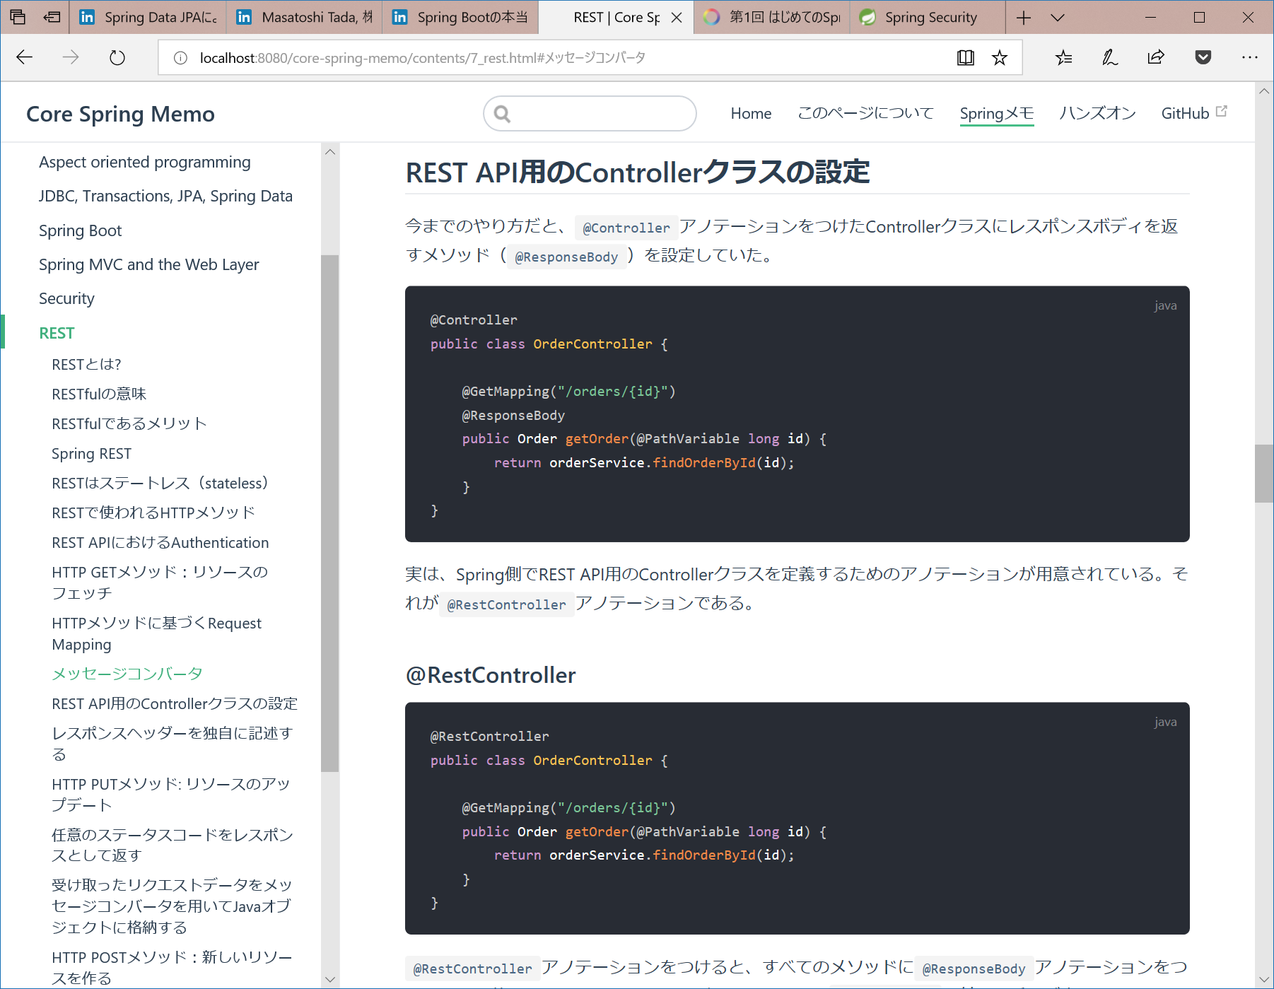
Core Spring研修のメモ
- GitHub Pages上で公開
https://imamachi-n.github.io/core-spring-memo/

Slide 43
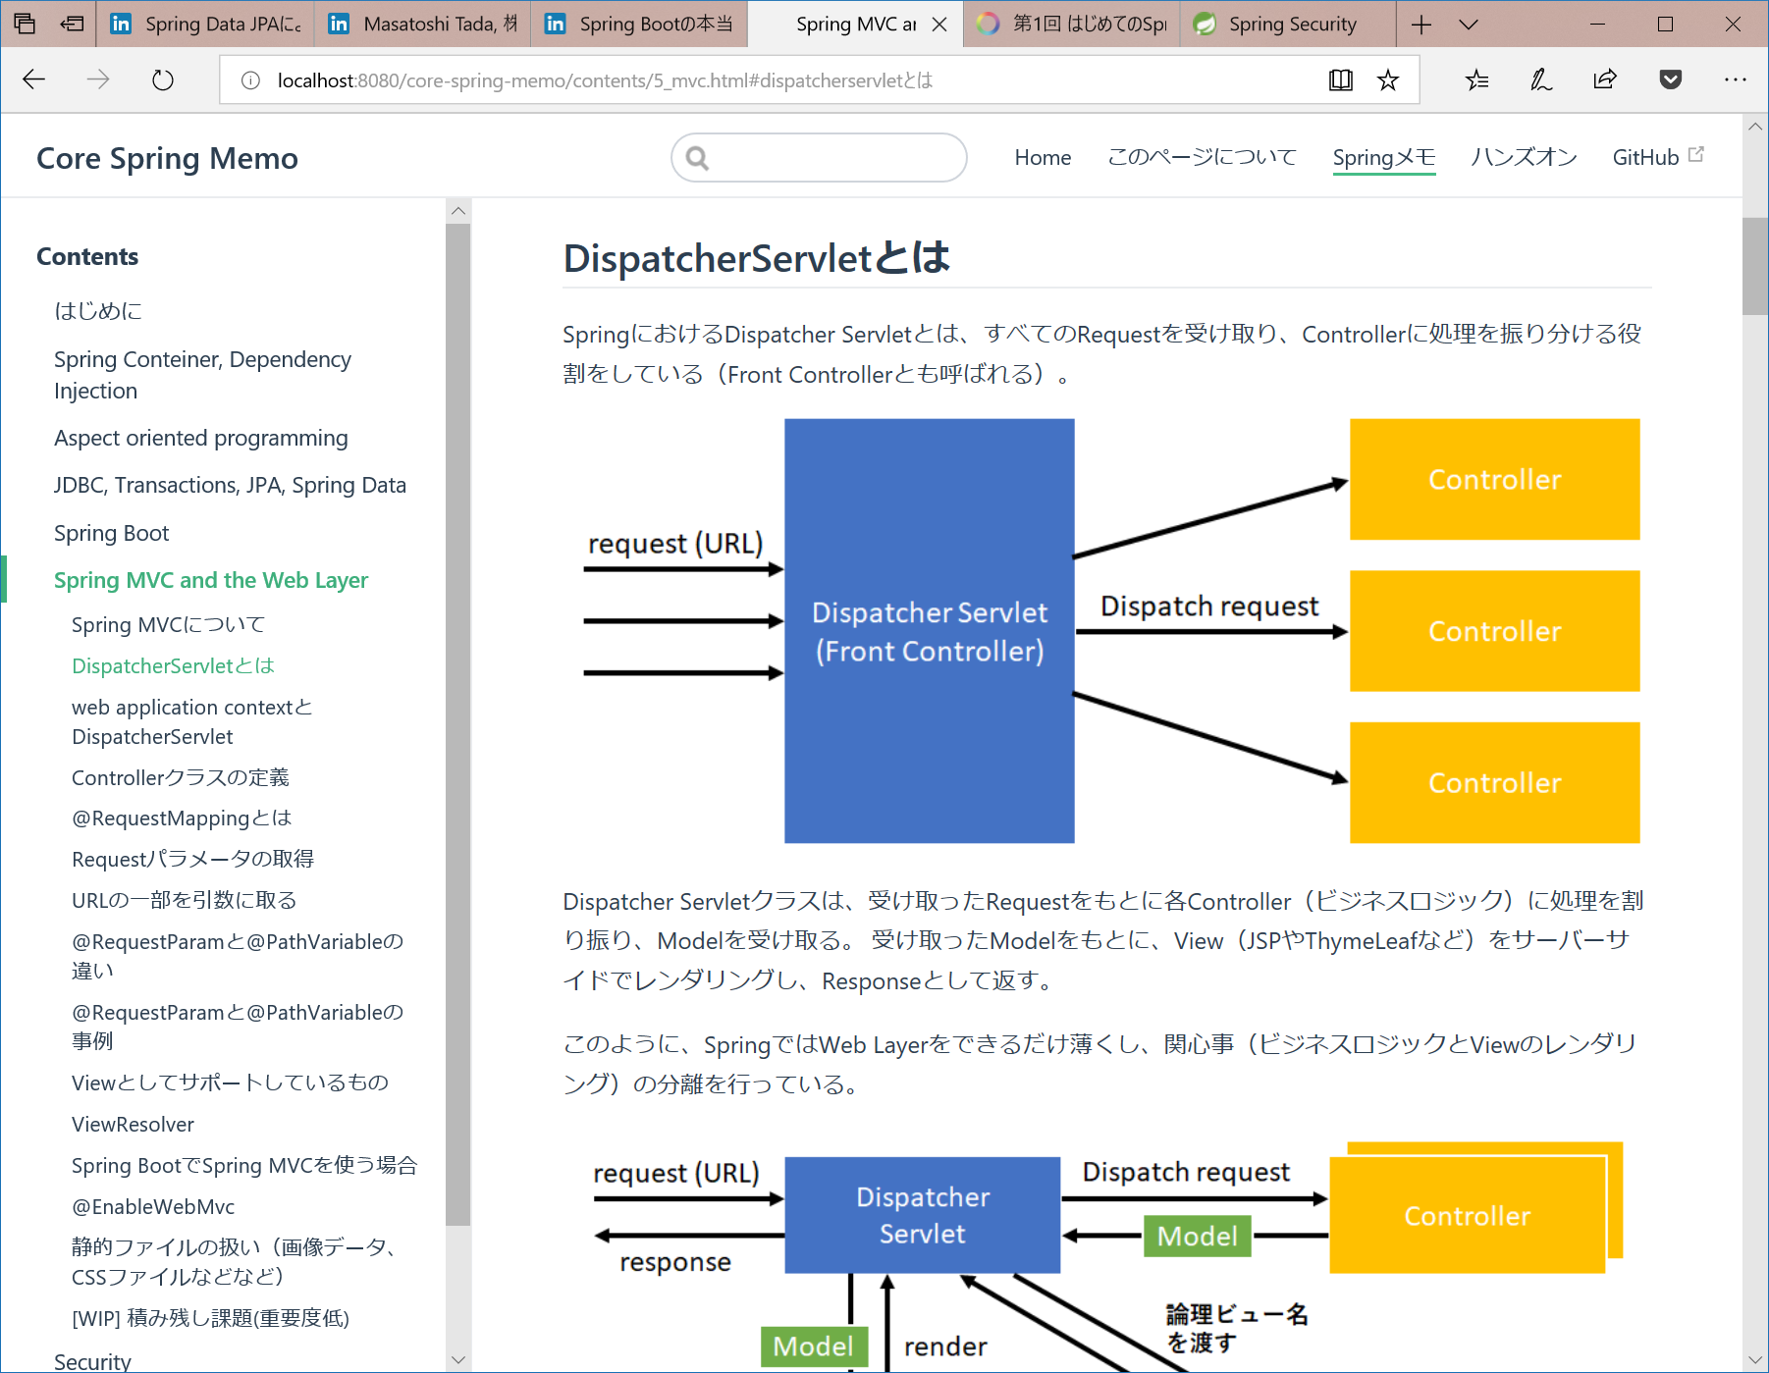
Core Spring研修のメモ
- GitHub Pages上で公開
https://imamachi-n.github.io/core-spring-memo/

Slide 44
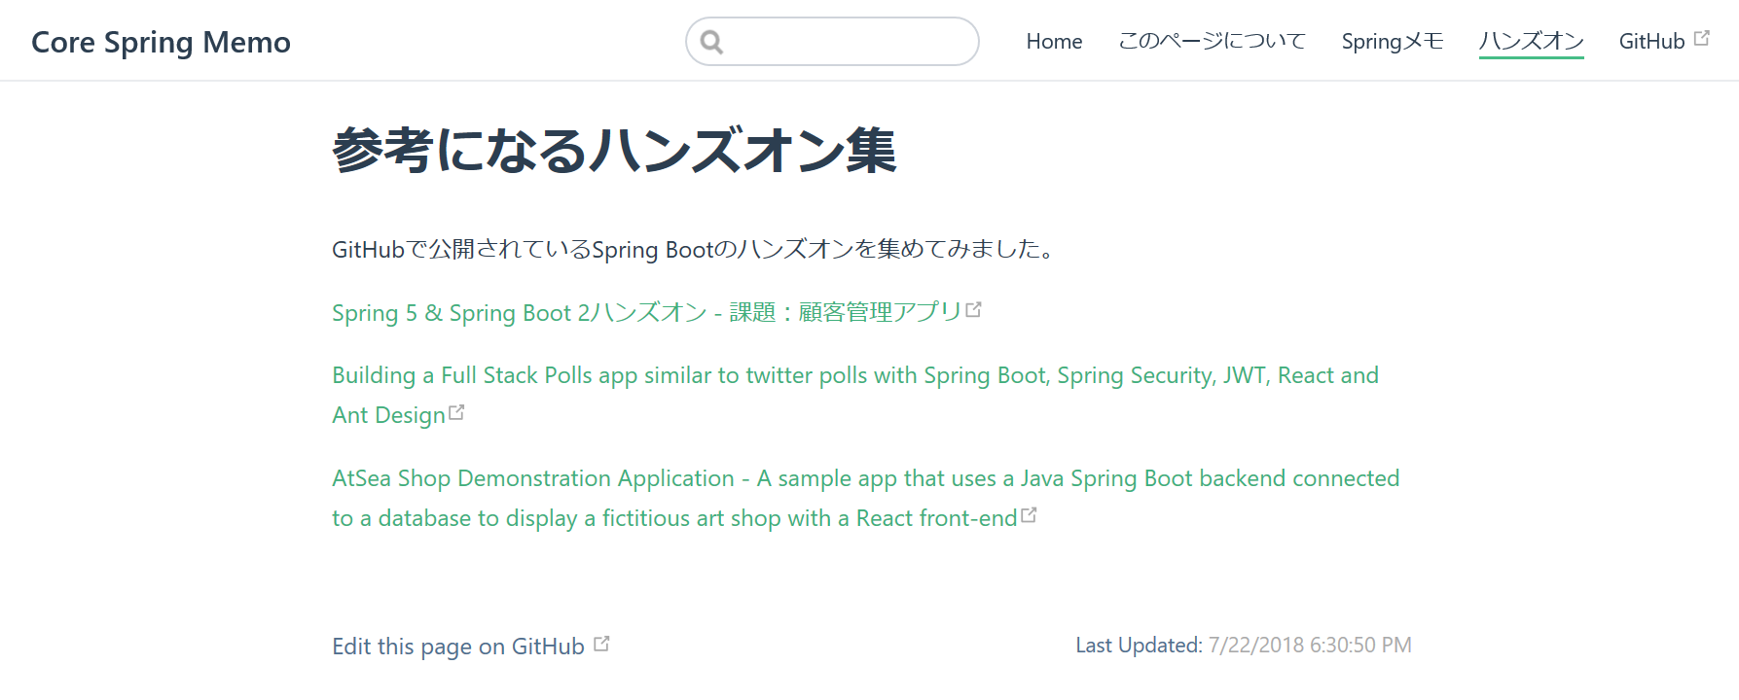
Core Spring研修のメモ
- GitHub Pages上で公開
https://imamachi-n.github.io/core-spring-memo/

Slide 45
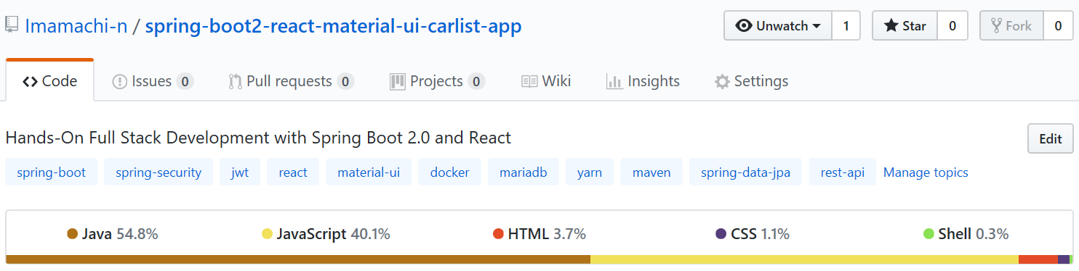
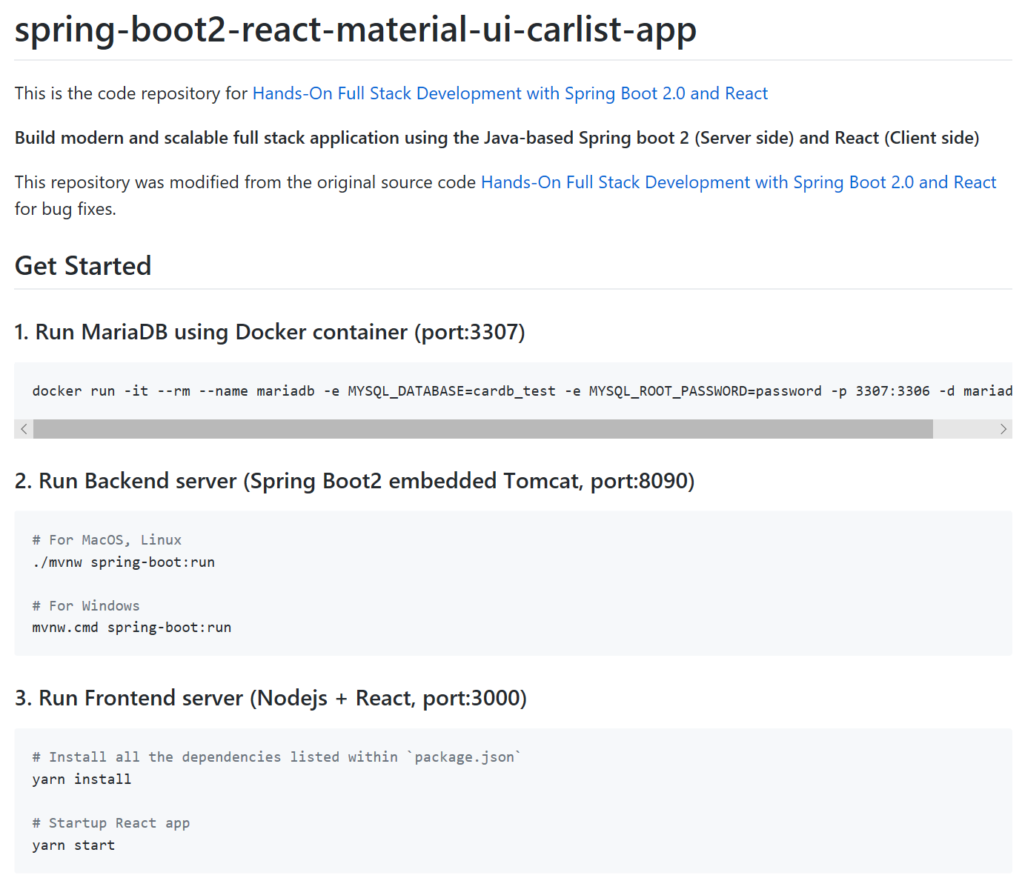



Spring Boot＋Reactを利用した基本的なWebアプリ
- GitHub上で公開しているもの
https://github.com/Imamachi-n/spring-boot2-react-material-ui-carlist-app

Slide 46
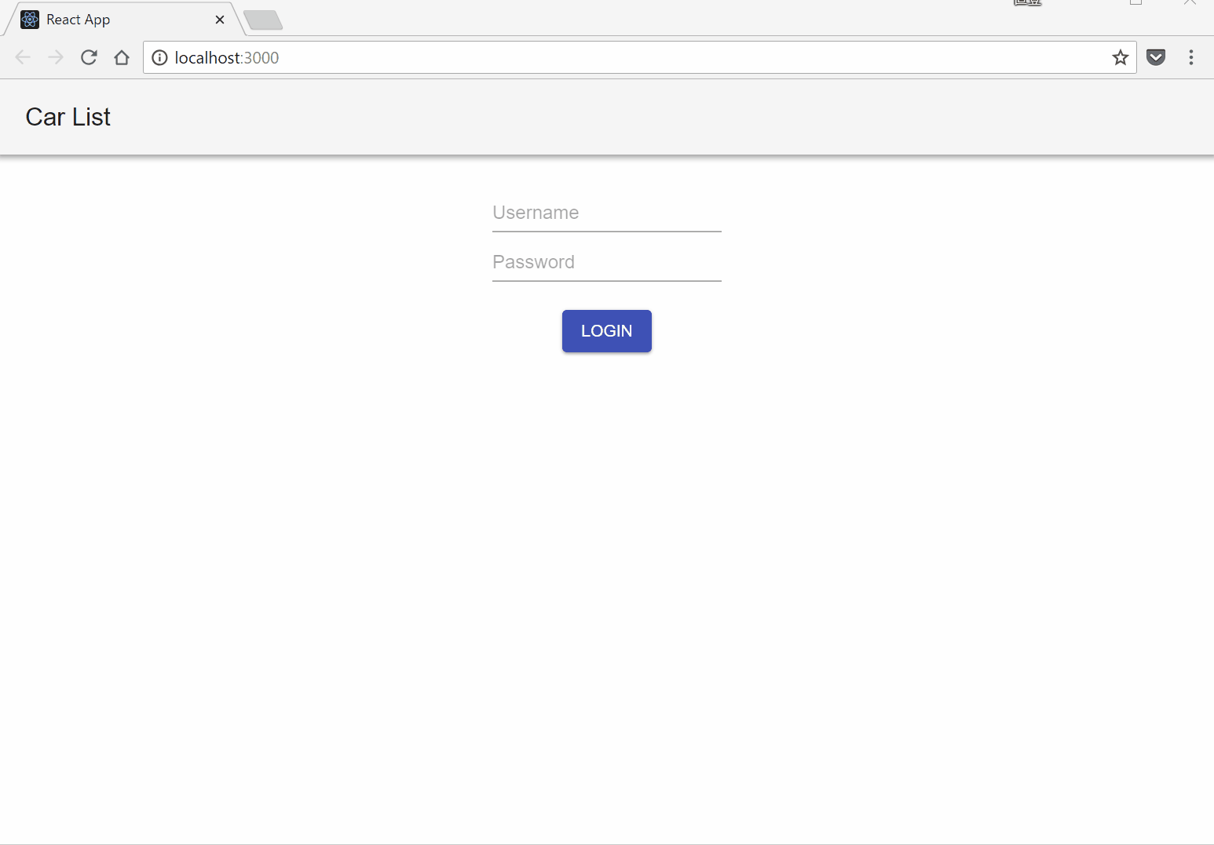
Spring Boot＋Reactを利用した基本的なWebアプリ
- GitHub上で公開しているもの
https://github.com/Imamachi-n/spring-boot2-react-material-ui-carlist-app

Slide 47
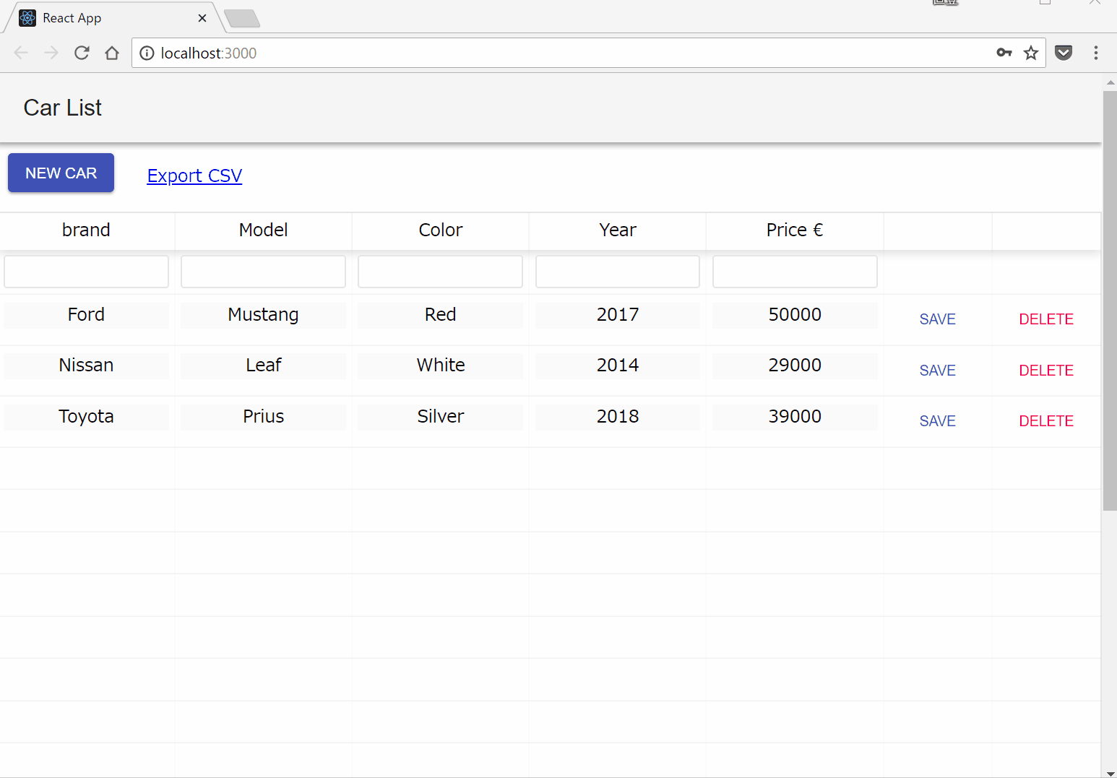
Spring Boot＋Reactを利用した基本的なWebアプリ
- GitHub上で公開しているもの
https://github.com/Imamachi-n/spring-boot2-react-material-ui-carlist-app

Slide 48



Spring Frameworkの学習に使っているもの
- 書籍・e-Learning・サンプルプロジェクトのソースコード
1. 書籍
Hands-On Full Stack Development with Spring Boot 2.0 and React
⇒REST APIによるWebアプリ開発の全般を学べる。
⇒REST APIの実装, Spring Security (BASIC認証・パスワードの
ハッシュ化・JWT), React, Material-UI, JUnit, Jest, Enzyme
Spring Data JPA プログラミング入門
⇒Spring Data JPAの多くの機能が紹介されており、辞書的な本。
⇒姉妹書はイマイチなので注意。
2. e-Learning (Udemy)
Spring Framework 5: Beginner to Guru
⇒ハンズオン形式の授業で、実践的なコーディング力を鍛えられる。

Slide 49
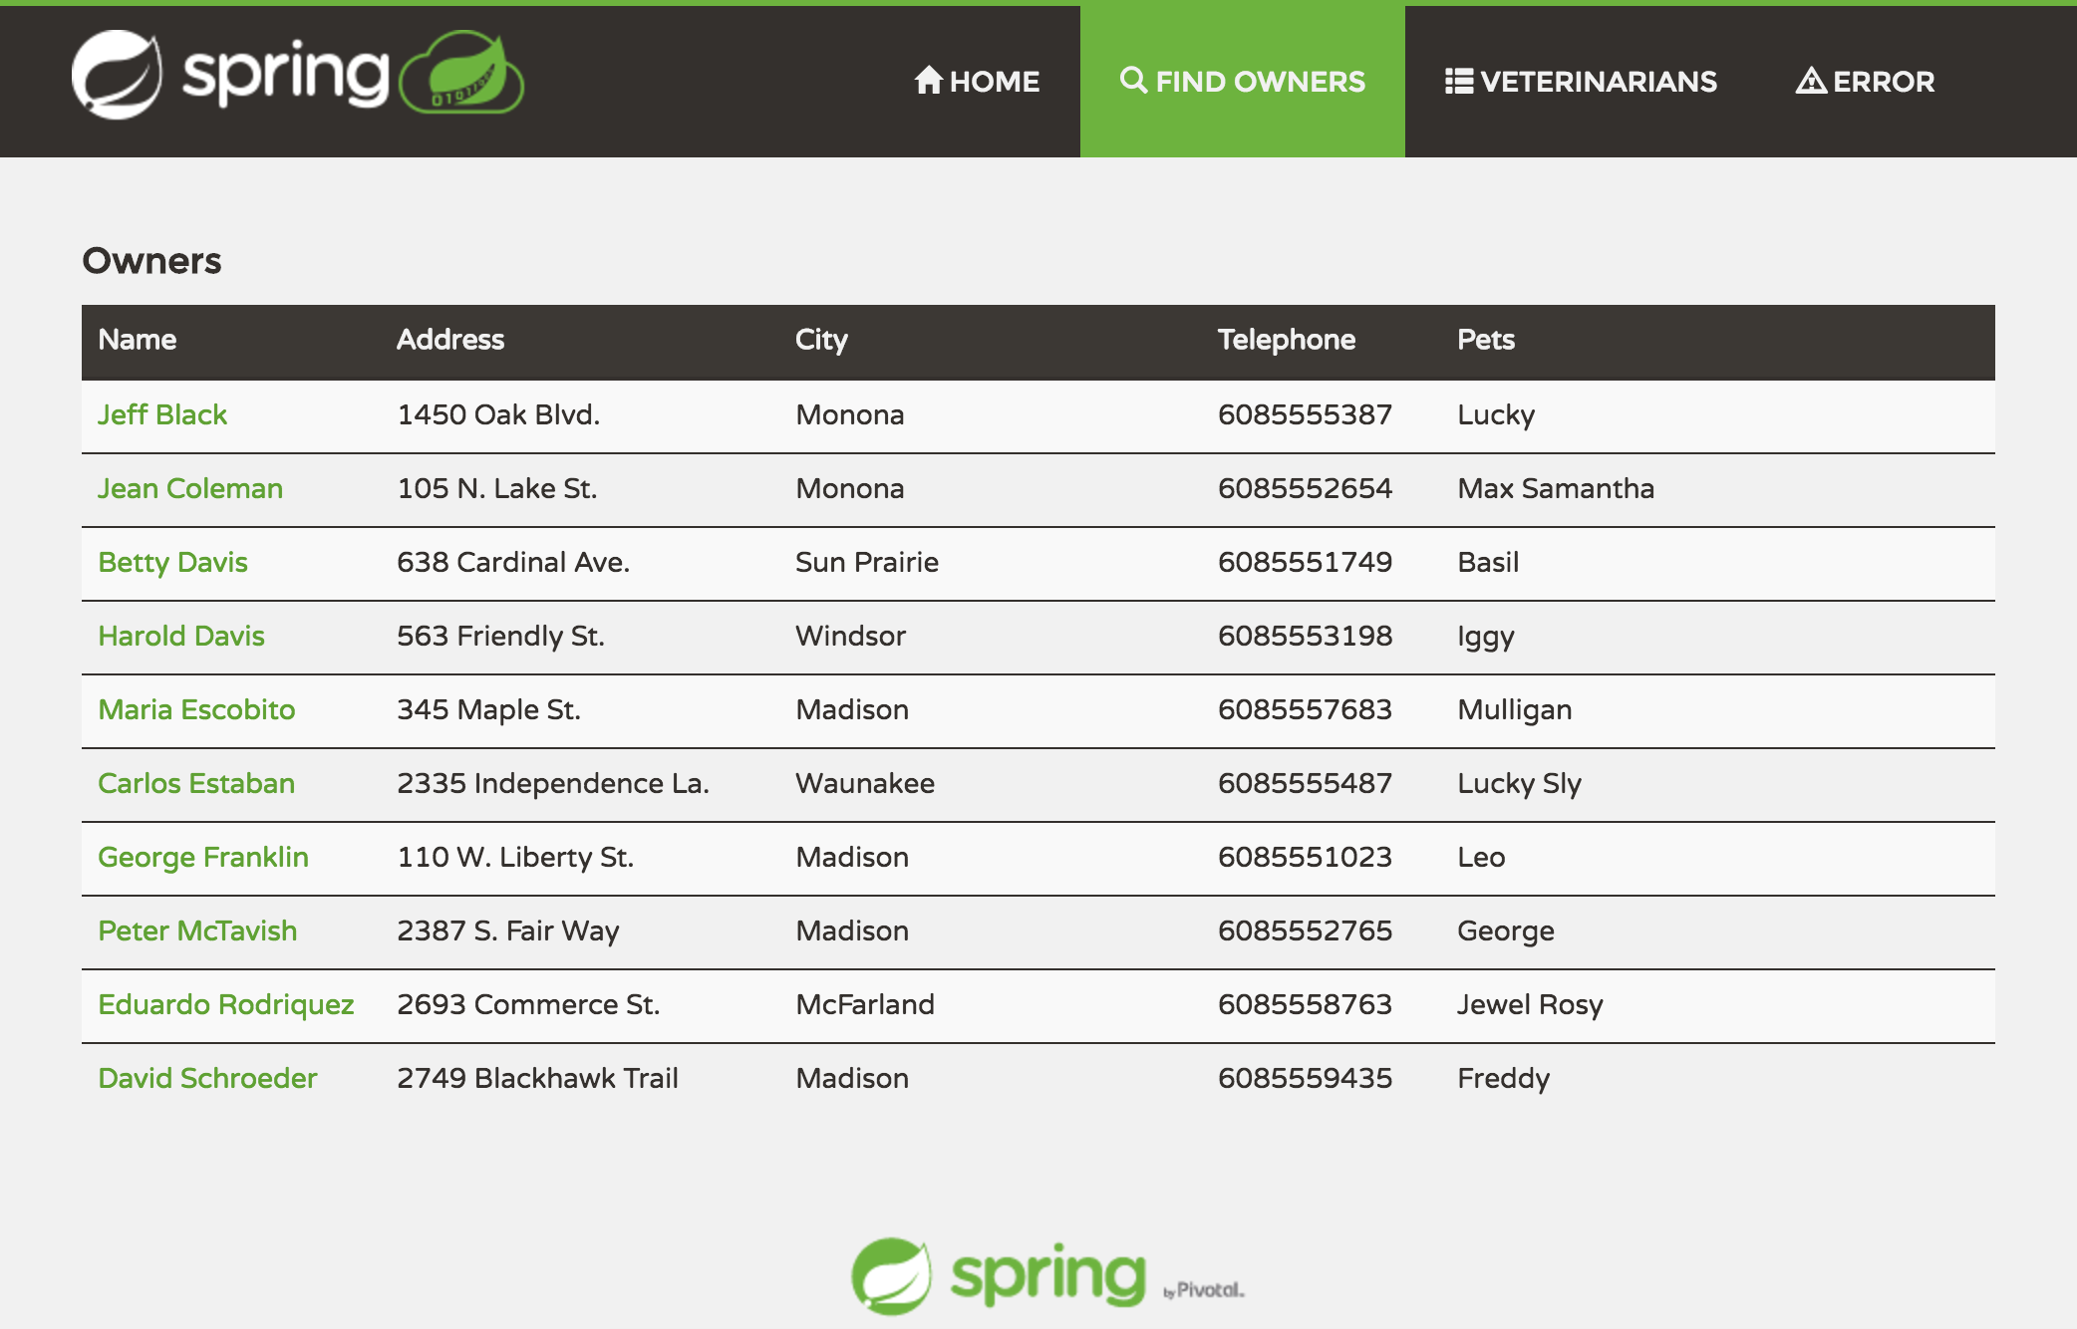
Spring Frameworkの学習に使っているもの
- 書籍・e-Learning・サンプルプロジェクトのソースコード
3. GitHub上で公開されているサンプルプロジェクト
Spring PetClinic Sample Application
https://github.com/spring-projects/spring-petclinic

Slide 50
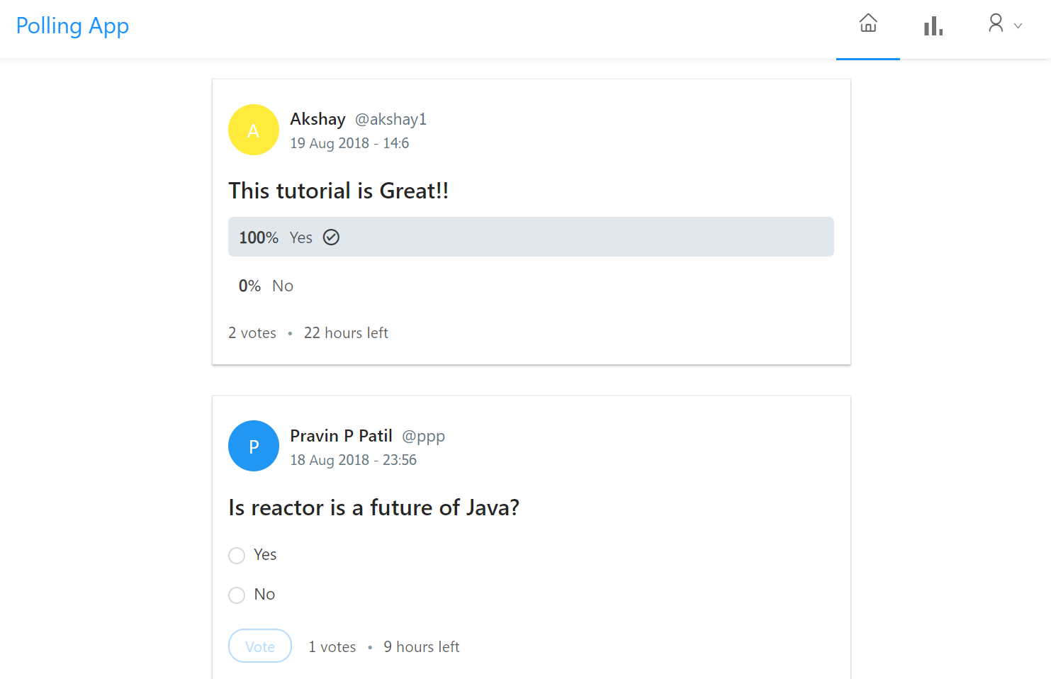
Spring Frameworkの学習に使っているもの
- 書籍・e-Learning・サンプルプロジェクトのソースコード
3. GitHub上で公開されているサンプルプロジェクト
Building a Full Stack Polls app similar to twitter polls with Spring Boot, Spring Security, JWT, React and Ant Design
https://github.com/callicoder/spring-security-react-ant-design-polls-app

Slide 51
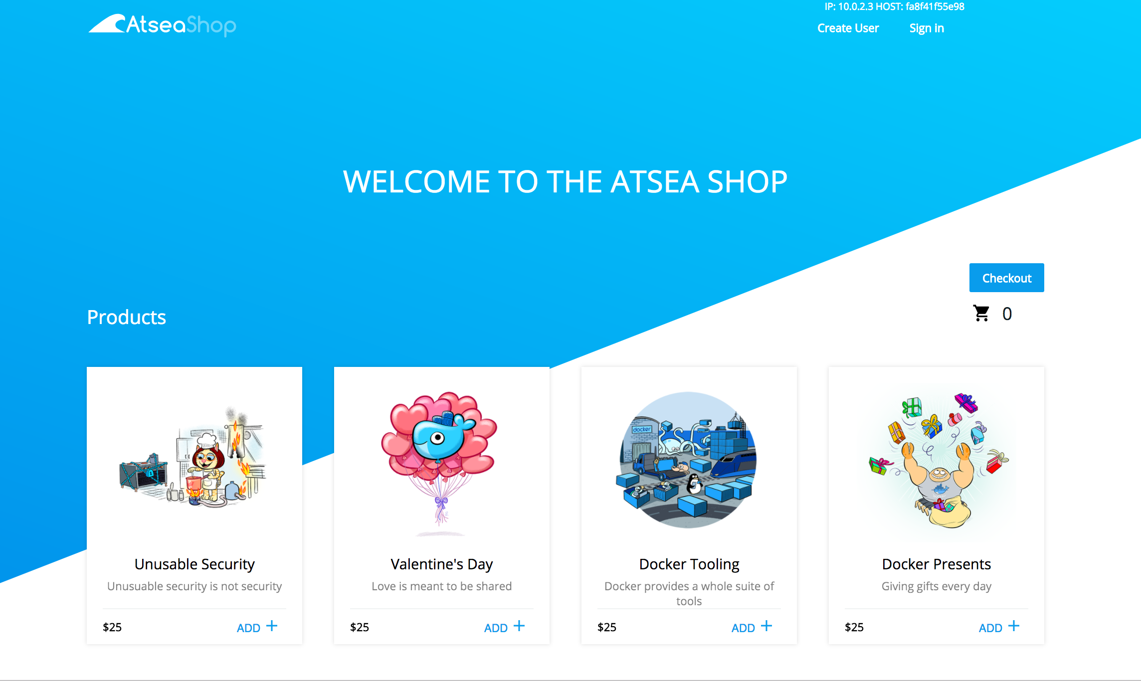
Spring Frameworkの学習に使っているもの
- 書籍・e-Learning・サンプルプロジェクトのソースコード
3. GitHub上で公開されているサンプルプロジェクト
AtSea Shop Demonstration Application
https://github.com/dockersamples/atsea-sample-shop-app

Slide 52
研修を通じて得たもの
(1) Springの使い方を学ぶだけにとどまらず、
Spring内部で何が行われているのか、より深い仕組みについて学べた。
⇒複雑な処理が隠蔽させているので、あまり理解できていなくても使えてしまう。
しかし、想定外のエラーに直面したとき、内部の詳しい仕組みを理解している
ことは問題解決に重要。
(2) エンジニアとしての姿勢
⇒公式ドキュメントを読み込む（ブログ記事を鵜呑みにしない）。
⇒フレームワークのソースコードを読解・理解する。
(3) 周りの受講者（30～40代）、
アーキテクト・プロジェクトマネージャ含む。
⇒受講者の質問の質が高く、Q＆A自体が勉強になった。
⇒例えば、スレッドセーフな設計・パフォーマンスの劣化につながるかなど
システム設計に対する考え方。
書籍やe-Learningでは得られない、貴重な体験・学びがあった！

Slide 53
研修を通じて得たもの
(4) Spring Framework自体が学びの多いフレームワーク
Spring Data JPAを使うと、DBテーブルのリレーションが重要になってくるので、DBの設計が気になりだす。
インスタンス（Bean）の生成と破棄（ライフサイクル）について意識するようになった。
Spring Securityを使うと、セキュリティについて学びがある（平文のパスワードをDBに保存するのではなく、ハッシュ化した値を格納するなど）。
・今の自分自身のスキルの中で何が足りないのか認識させてくれる。
・エンジニアが持つべき、当たり前の感覚・設計思想が身につく。

Slide 55
世の中の動き、自分の立ち位置、行動の助けになるもの
既存のシステムのどこが悪いのか、どこを気をつけないといけないのか？
そのために、Springがどのように活用できるか。
他の言語のフレームワークを探す上での指針を示す。

Slide 56
なぜSpring frameworkなのか
自分なりの答え
（１）Go言語（Golang）
長所
・Google発のプログラミング言語
・文法に厳しく、複雑なコードを書かせない仕様（継承が使えないなど）
・言語としてのパフォーマンスが高い（C言語に匹敵する速度）
・並列処理が比較的簡単に書ける
・Webアプリケーション開発に必要なライブラリを標準搭載
⇒ 言語レベルでのサポートが強力！
⇒ユーザのアクセスが多いECサイトを始めとするBtoCビジネス向け
短所
・Web系フレームワークとして決定版となるものがない…
・Webや書籍などで得られる情報が少ない…
・企業での採用事例に乏しい…
・REST APIサーバ作成用で、View（JSPなど）のサポートに乏しい

Slide 57
なぜSpring frameworkなのか
疑問
新規にWebアプリケーションを開発するとして、
バックエンドを開発する上で最良の言語は何か？
自分なりの答え
（１）Go言語（Golang）
長所
・Google発のプログラミング言語
・文法に厳しく、複雑なコードを書かせない仕様（継承が使えないなど）
・言語としてのパフォーマンスが高い（C言語に匹敵する速度）
・並列処理が比較的簡単に書ける
・Webアプリケーション開発に必要なライブラリを標準搭載
⇒ 言語レベルでのサポートが強力！
⇒ユーザのアクセスが多いECサイトを始めとするBtoCビジネス向け
短所
・Web系フレームワークとして決定版となるものがない…
・Webや書籍などで得られる情報が少ない…
・企業での採用事例に乏しい…
・REST APIサーバ作成用で、View（JSPなど）のサポートに乏しい
処理上、ボトルネックになる部分で局所的に採用するのはアリ
⇒ただし、汎用性があるかと聞かれると…？？

Slide 58
なぜSpring frameworkなのか
自分なりの答え
（２）Java言語（Spring Framework）
長所
・15年以上の歴史を持つ成熟したフレームワーク
⇒ StrutsやSeasarといった主要なフレームワークがすべてEOLとなり、
JavaのWeb系フレームワークは事実上Springに一本化されつつある
・依存性の注入（DI）・アスペクト指向プログラミング（AOP）の仕組み
を導入したモダンで一般的なフレームワーク（後述します）
⇒モジュール間を疎結合化する仕組み（現代では常識に）
⇒テスト容易性、保守性、再利用性の高いコードを書く上で重要なコア技術
・オープンソースだが、Pivotal社（Dellの孫会社）がバックについている
・エンタープライズ向けで、企業での採用事例が豊富
・Webや書籍などで得られる情報も多い
短所
・学習コストがかなり高い…
Spring FrameworkでのWeb開発が有力という結論に。

Slide 59
なぜSpring frameworkなのか
自分なりの答え
（２）Java言語（Spring Framework）
長所
・15年以上の歴史を持つ成熟したフレームワーク
⇒ StrutsやSeasarといった主要なフレームワークがすべてEOLとなり、
JavaのWeb系フレームワークは事実上Springに一本化されつつある
・依存性の注入（DI）・アスペクト指向プログラミング（AOP）の仕組み
を導入したモダンで一般的なフレームワーク（後述します）
⇒モジュール間を疎結合化する仕組み（現代では常識に）
⇒テスト容易性、保守性、再利用性の高いコードを書く上で重要なコア技術
・オープンソースだが、Pivotal社（Dellの孫会社）がバックについている
・エンタープライズ向けで、企業での採用事例が豊富
・Webや書籍などで得られる情報も多い
短所
・学習コストがかなり高い…
①ソースコードのメンテナンスのしやすさ
②汎用的な技術を学べるかどうか（フレームワーク固有でない技術）
③将来性（5, １０年先でも生き残るフレームワークかどうか）
⇒ Spring FrameworkでのWeb開発が有力という結論に。

Slide 60
Spring frameworkの良さ
ソースコードの
保守性
技術の汎用性
将来性
①ソースコードのメンテナンスのしやすさ
②汎用的な技術を学べるかどうか（フレームワーク固有でない技術）
③将来性（5, １０年先でも生き残るフレームワークかどうか）
⇒ Spring FrameworkでのWeb開発が有力という結論に。

